Slide 1

Moderné trendy pri správe investičných portfólií
Michal Májek, CIO Tatra Asset Management

Slide 2

Spoločensky zodpovedné investovanie

Slide 3
E T F

Slide 4
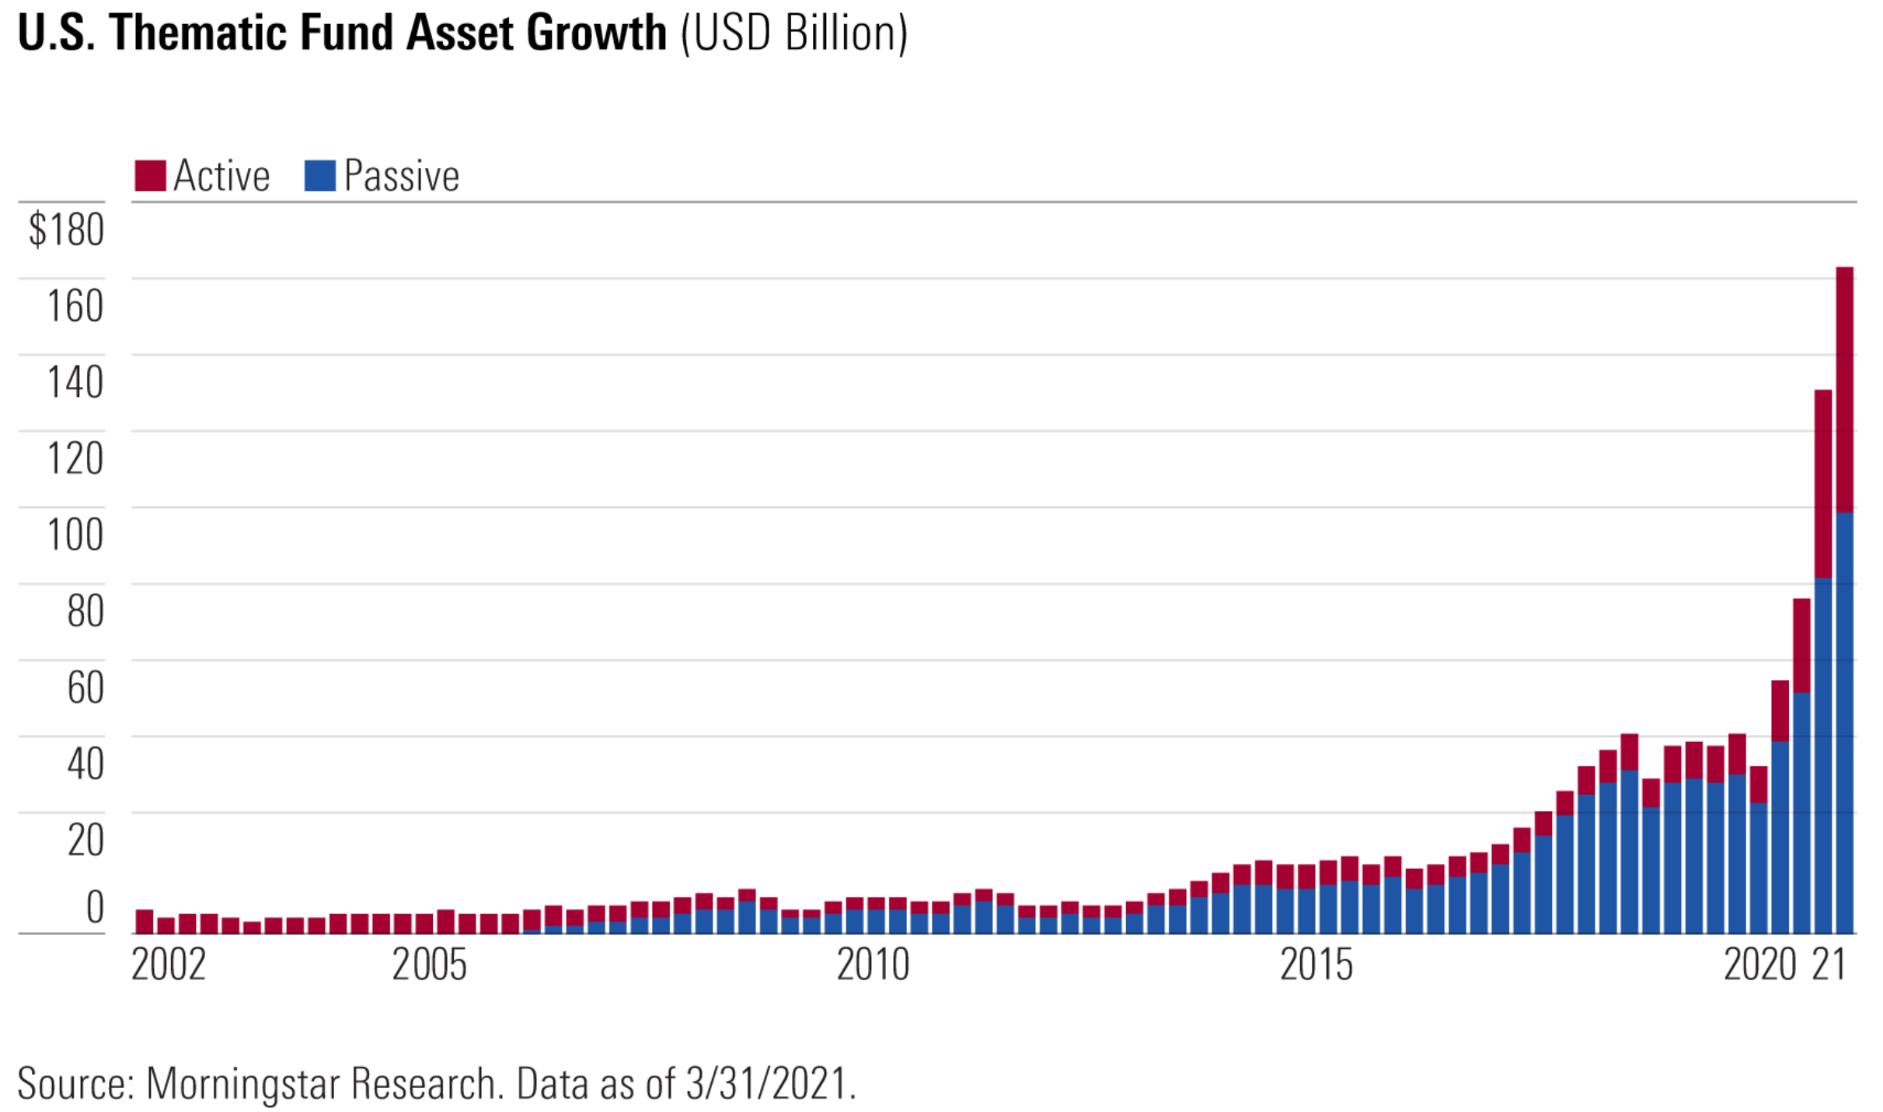
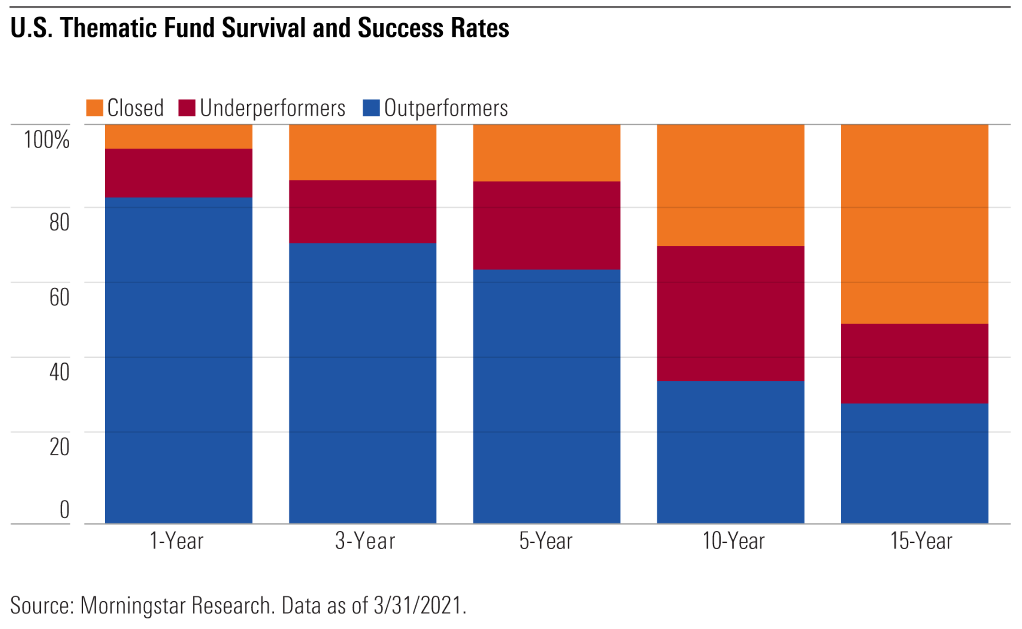
Tematické investovanie

Slide 5

Bitcoin/Blockchain

Slide 6
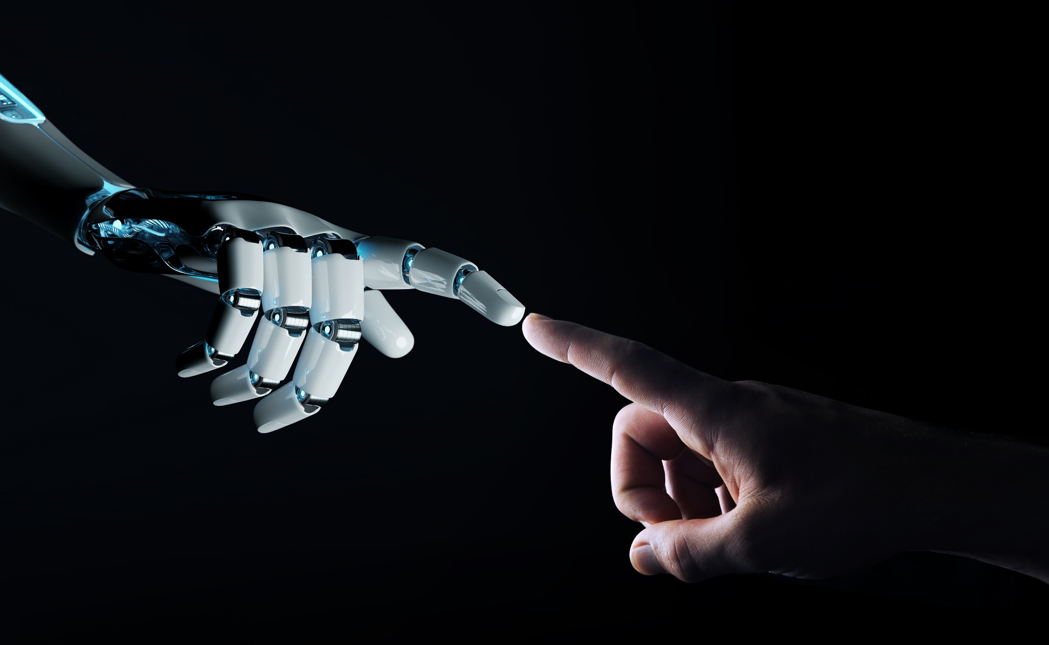
A.I.

Slide 7
A.I.

Slide 8
A.I.
Problémy:
Malý počet fondov v indexe
Obrovský survivorship bias

Slide 9

Big data

Slide 10
1. ESG (Spoločensky zodpovedné investovanie)
2. Pasívne investovanie (cez ETF fondy)
Najpopulárnejšie trendy ostatných rokov v investovaní
3. Tematické investovanie
4. Kryptomeny (Blockchain)
5. Umelá inteligencia (A.I.)
6. Big data

Slide 11
Ako spravovať fondy pre najbližšiu dekádu?

Slide 12
„Za ostatných 50 rokov prinieslo zmiešané portfólio 60/40 (akcie/dlhopisy) výnos na úrovni 9.4%“
V akom začiatočnom bode sa nachádzame?

Slide 13
„Za ostatných 50 rokov prinieslo zmiešané portfólio 60/40 (akcie/dlhopisy) výnos na úrovni 9.4%“
V akom začiatočnom bode sa nachádzame?
Očakávané výnosy aktív najbližších 10 rokov:
Svetové akcie: 7.5%
US štátne dlhopisy: 0% (po hedgingu)
EU štátne dlhopisy: 0%
Očakávaný výnos 60/40 portfólia najbližších 10 rokov je 4.50% p.a.

Slide 14
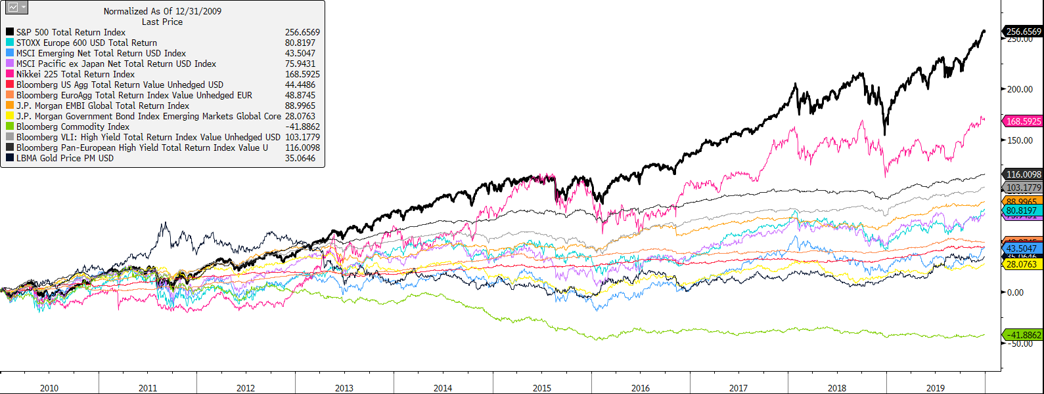

Slide 15
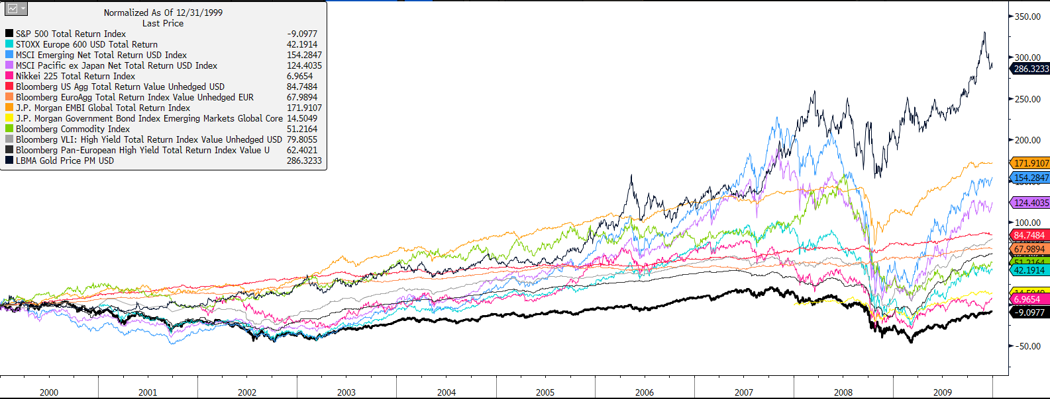

Slide 16
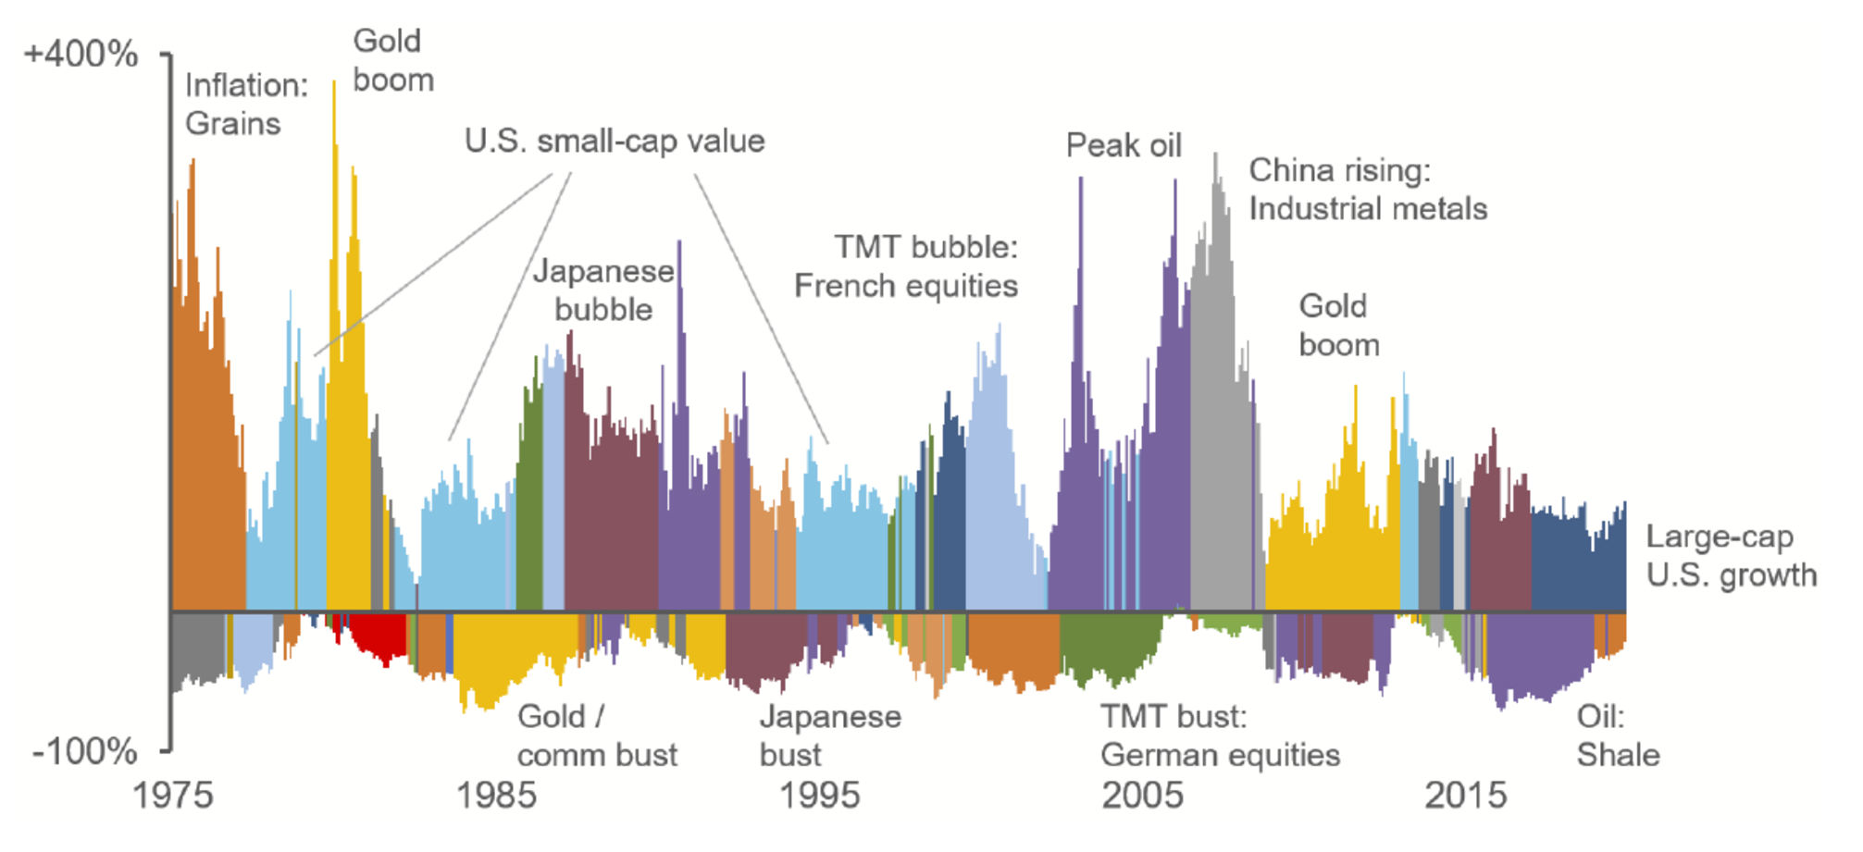
Source: Acadian

Slide 17
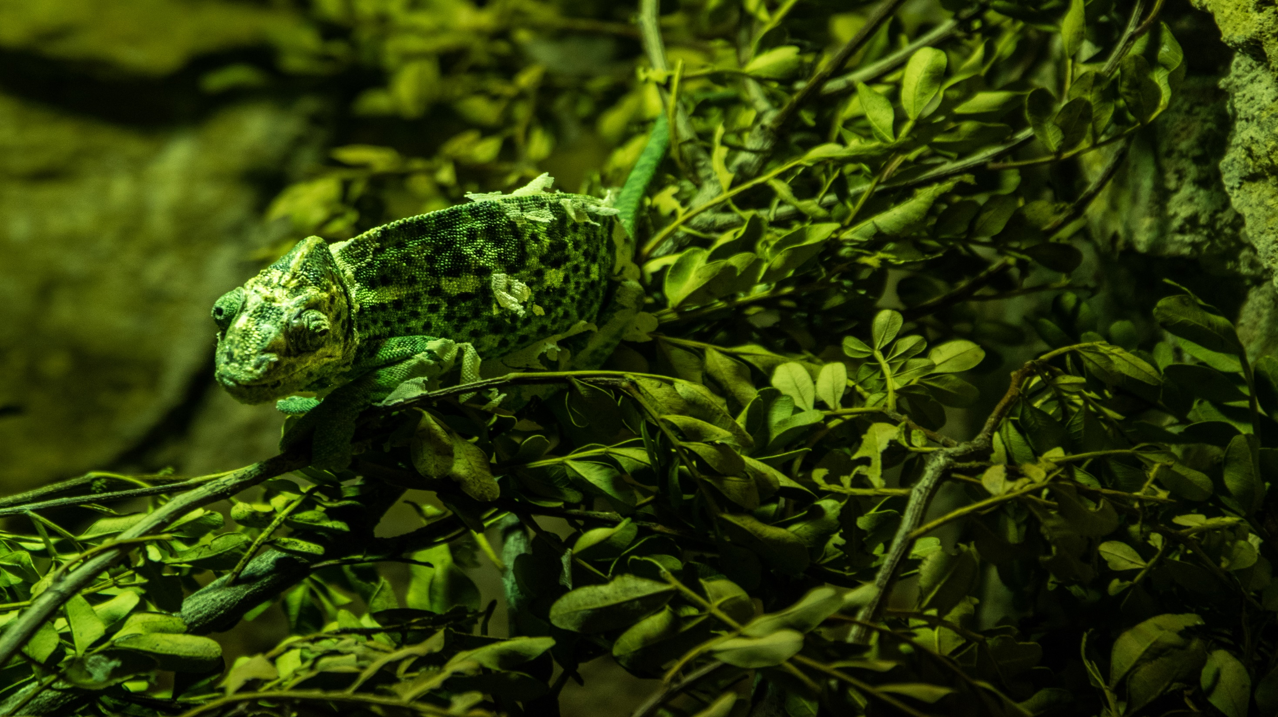
EVOLÚCIA

Slide 18
Adaptabilita
EVOLÚCIA

Slide 19
Adaptabilita
Flexibilita
EVOLÚCIA

Slide 20
Čo to znamená pri správe investičných portfólií?
Očakávané výnosy hlavných aktív na najbližších 10 rokov sú nízke
V každej dekáde najsilnejšie performuje niečo iné
Riešenie
Pridávajte iné aktíva
Reality
Komodity

Slide 21
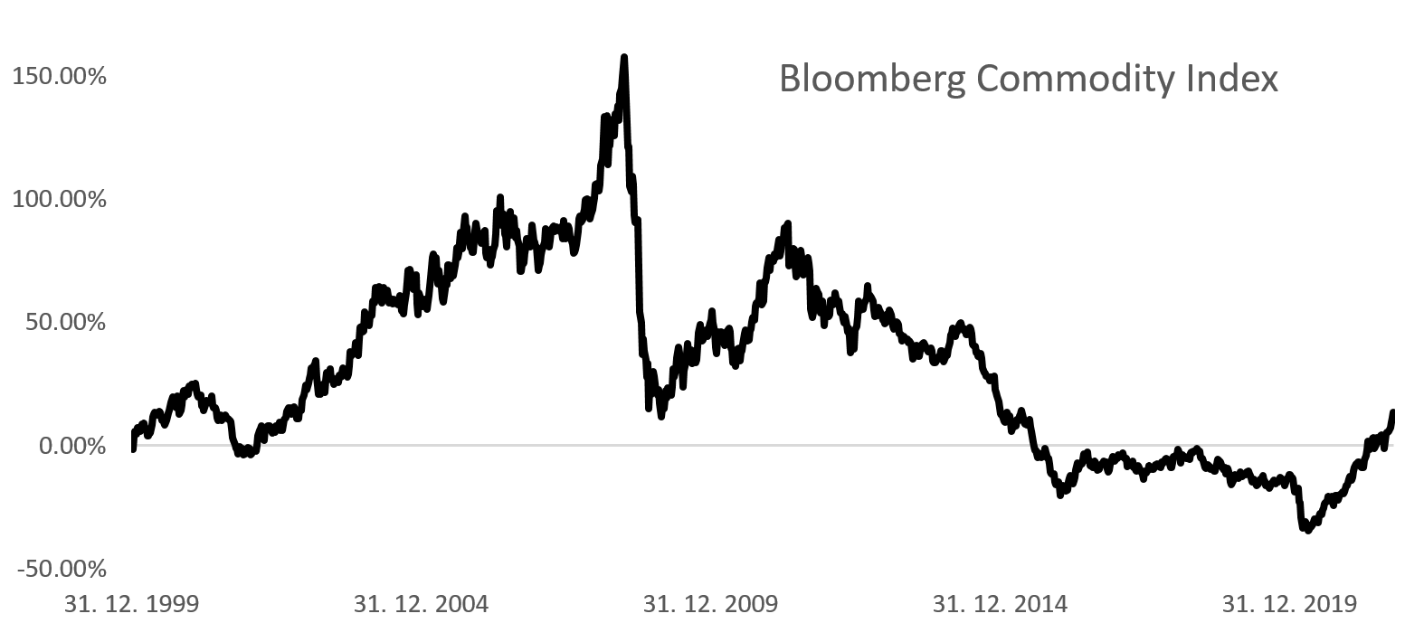
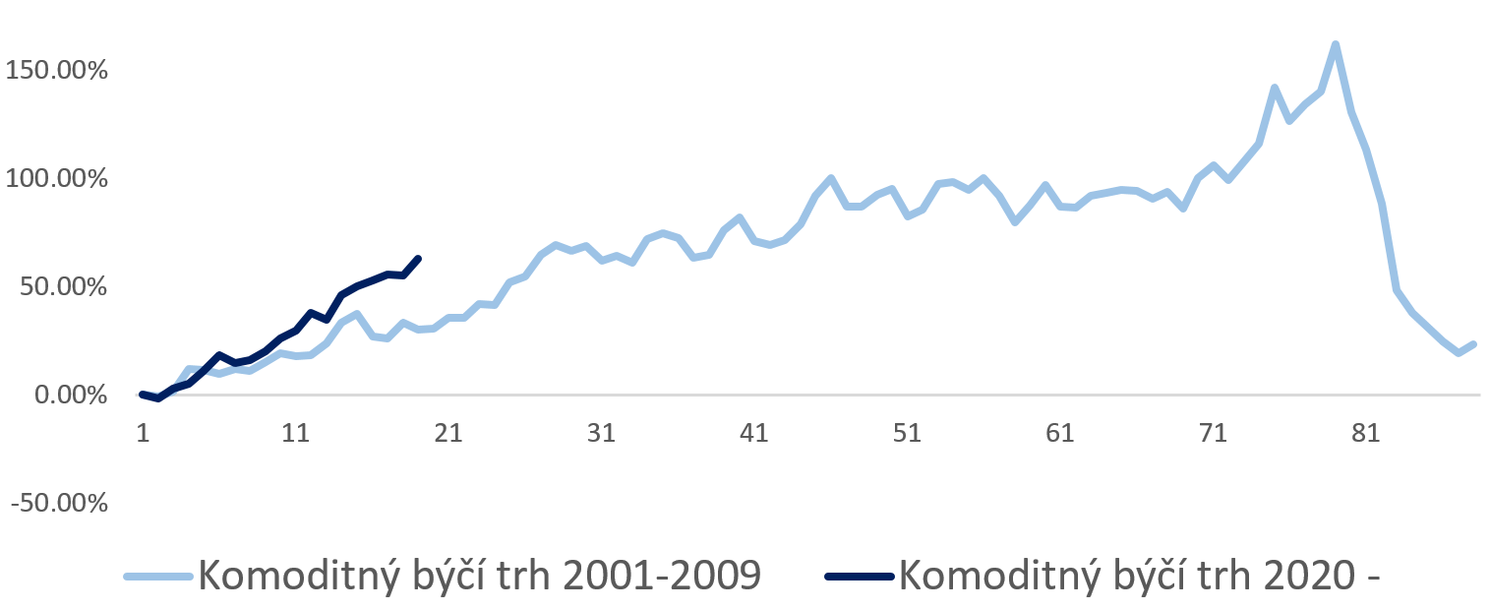
KOMODITY

Slide 22
Čo to znamená pri správe investičných portfólií?
Očakávané výnosy hlavných aktív na najbližších 10 rokov sú nízke
V každej dekáde najsilnejšie performuje niečo iné
Riešenie
Pridávajte iné aktíva
Reality
Komodity
Krypto?

Slide 23
Čo to znamená pri správe investičných portfólií?
Očakávané výnosy hlavných aktív na najbližších 10 rokov sú nízke
V každej dekáde najsilnejšie performuje niečo iné
Riešenie
Pridávajte iné aktíva
Kombinujte prístupy
Reality
Pasívny
Komodity
Kvantitatívny
Krypto?
Diskréčny

Slide 24
Čo to znamená pri správe investičných portfólií?
Očakávané výnosy hlavných aktív na najbližších 10 rokov sú nízke
V každej dekáde najsilnejšie performuje niečo iné
Riešenie
Pridávajte iné aktíva
Kombinujte prístupy
Zapájajte nové trendy
Reality
ESG
Pasívny
Komodity
AI/Machine Learning
Kvantitatívny
Krypto?
Diskréčny

Slide 25
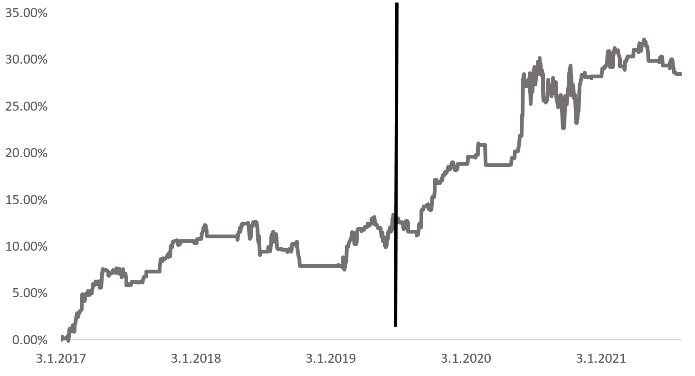
AI / Machine Learning
Prvá Machine Learning stratégia na Slovensku spravujúca peniaze

Slide 26
Čo to znamená pri správe investičných portfólií?
Očakávané výnosy hlavných aktív na najbližších 10 rokov sú nízke
V každej dekáde najsilnejšie performuje niečo iné
Riešenie
Pridávajte iné aktíva
Kombinujte prístupy
Zapájajte nové trendy
Reality
ESG
Pasívny
Komodity
AI/Machine Learning
Kvantitatívny
Krypto?
Big data
Diskréčny

Slide 27
Čo to znamená pri správe investičných portfólií?
Očakávané výnosy hlavných aktív na najbližších 10 rokov sú nízke
V každej dekáde najsilnejšie performuje niečo iné
Riešenie
Pridávajte iné aktíva
Kombinujte prístupy
Zapájajte nové trendy
Vyhodnocujte režimy
Reality
ESG
Inflácia vs rast HDP
Pasívny
Komodity
AI/Machine Learning
Kvantitatívny
Krypto?
Big data
Diskréčny

Slide 28
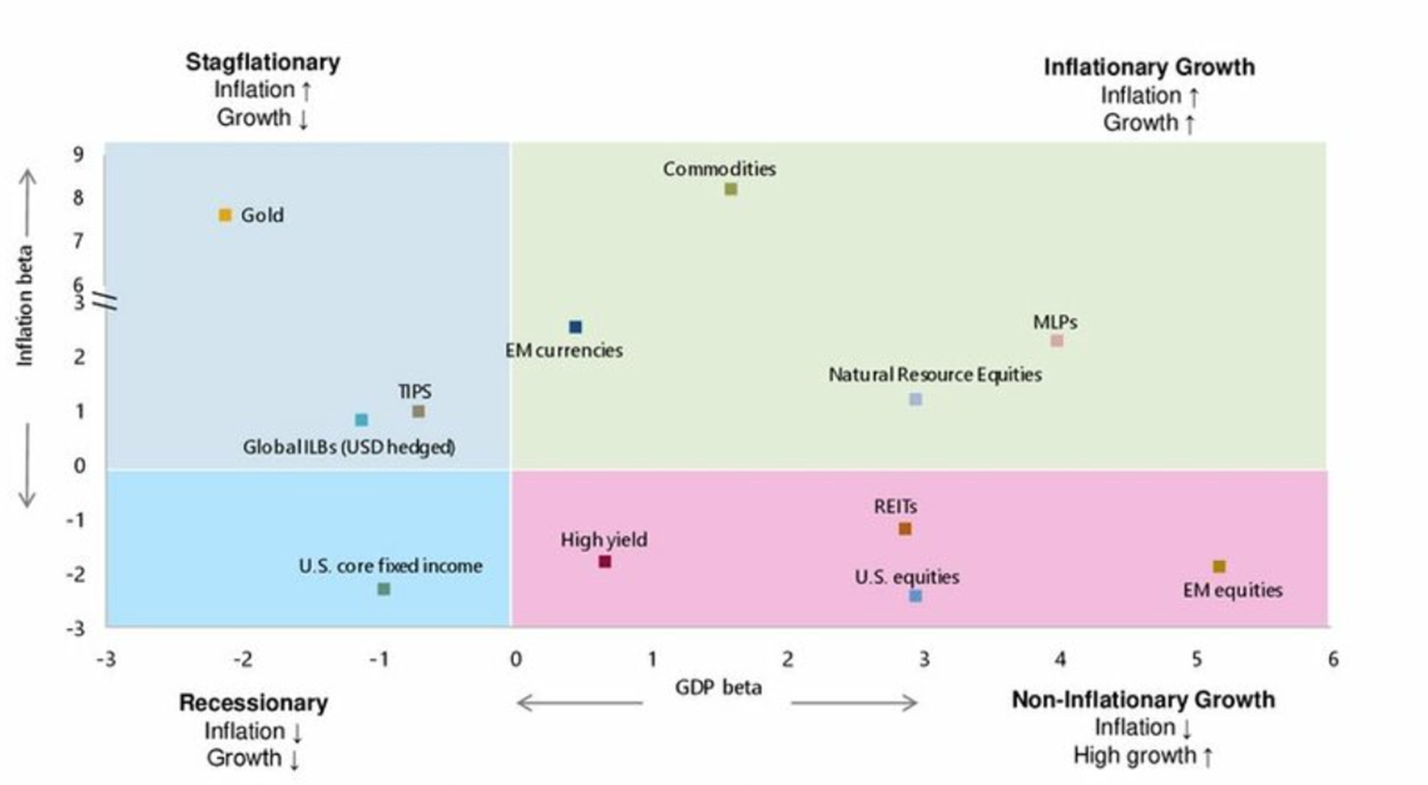

Slide 29
Čo to znamená pri správe investičných portfólií?
Očakávané výnosy hlavných aktív na najbližších 10 rokov sú nízke
V každej dekáde najsilnejšie performuje niečo iné
Riešenie
Pridávajte iné aktíva
Kombinujte prístupy
Zapájajte nové trendy
Vyhodnocujte režimy
Reality
ESG
Inflácia vs rast HDP
Pasívny
Reštriktívna vs expanzívna monetárna politika
Komodity
AI/Machine Learning
Kvantitatívny
Krypto?
Big data
Diskréčny
Stav trhového cyklu

Slide 30
Aplikácia nových trendov
Pridanie nových aktív
Použitie rôznych prístupov
Pohľad na rôzne režimy
Recept na úspech v dekáde 2021-2030
INVESTIČNÉ PORTFÓLIO

Slide 31
Ďakujem za Vašu pozornosť.
michal_majek@tam.sk

